Slide 1
Patientperspektiv på en telemedicinsk løsning til ambulante sygeplejekonsultationer til patienter med Idiopatisk Pulmonal Fibrose ( IPF)
Klinisk sygeplejespecialist Camilla Bjerre Andersen, Lungemedicinsk amb OUH

Slide 2
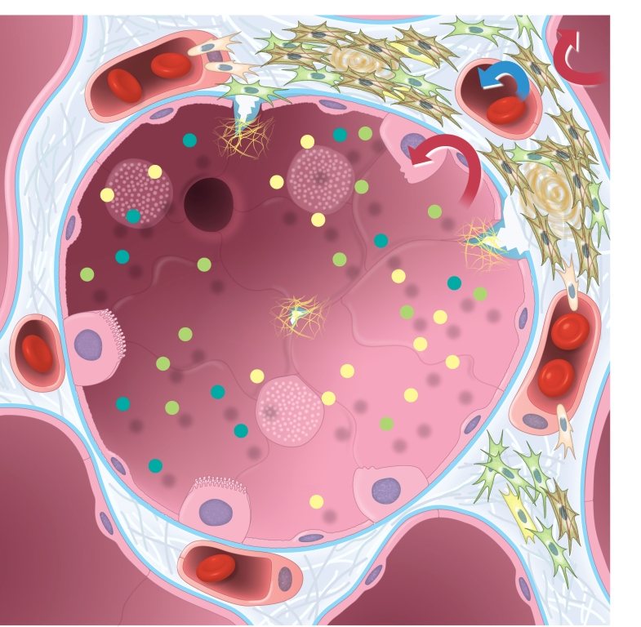
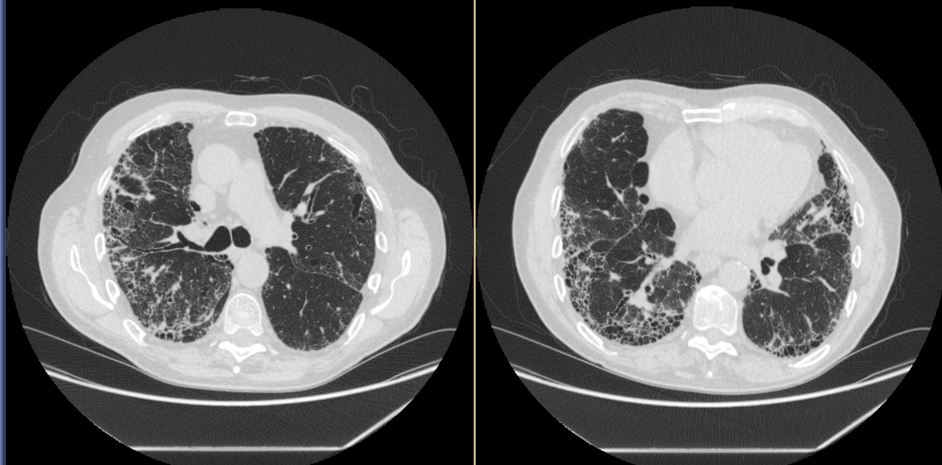
Hvad er Ideopatisk Pulmonal Fribrose (IPF)?
Notes:
Karakteret ved at være en inflammation, fibrose (arvvævsdannelse) eller andre forandringer i alveole væggen (interstidiet)
Betyder alveolevæggen bliver fortykket og lungevævet bliver stift → nedsætter diffusionen

Slide 3
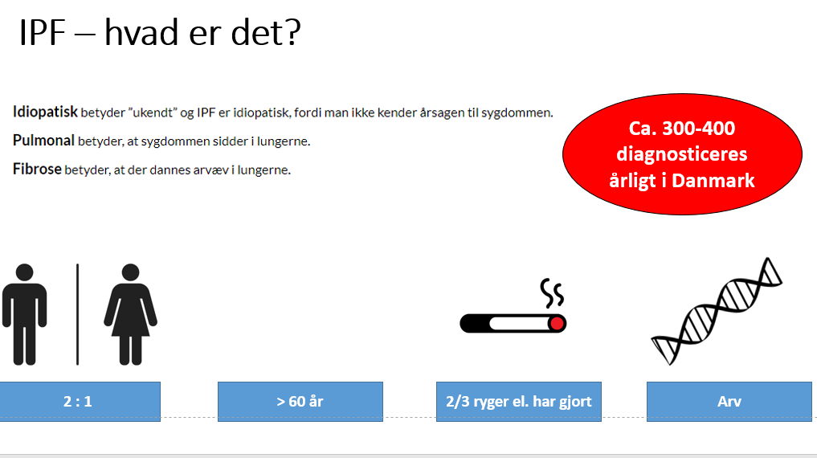
Notes:
KILDE
Østergård NM., Prior TS., Bendstrup E., Davidsen JR., Huremovic J., Shaker S. HD, et al. Idiopatisk Pulmonal Fibrose (IPF) https://lungemedicin.dk/idiopatisk-pulmonal-fibrose-ipf/: Dansk Lungemedicinsk Selskab; 2023

Slide 4
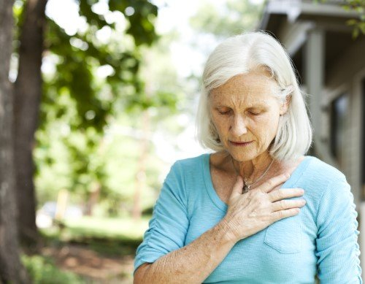
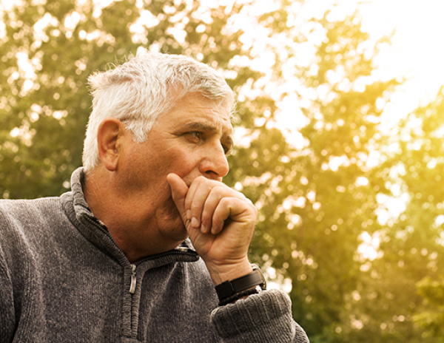
Symptomer på IPF
Notes:
Symptomer = åndenød og hoste (oftest tør)
Høj symptom byrde
Prognose med medianoverlevelse på 3-5 år uden behandling.
Dårlig prognose + høj symptombyrde skaber angst, isolation, fatique og depression hvilket alt sammen påvirker patientens livskvalitet.

Slide 5
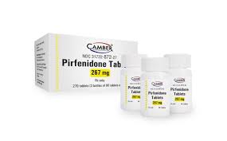
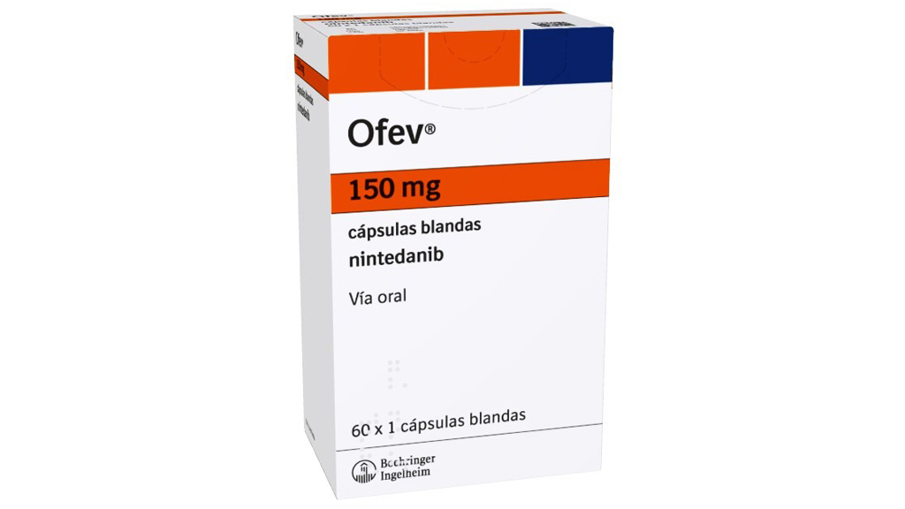
Behandling af IPF
Som udgangspunkt kan det IKKE behandles
Præparater med mange bivirkninger
Vores praksis på lungemedicinsk OUH omkring behandling
Notes:
IPF er som udgangspunkt en uhelbredelig sygdom, eneste egentlige helbredende behandling er lungetransplantation, som ikke vurderes relevant for ret mange patienter.
Pirfenidon: svimmelhed, GI bivirkninger, lysfølsomhed (kan give eksem/forbrændinger), ændringer i humør, øget træthed.
Ofev: kvalme, diarre, ondt i maven, madlede, vægttab osv.
3) Ved opstart af behandling bookes til telefontid ved sygeplejerske efter 4 og 12 uger hvor eventuelle bivirkninger samt tanker omkring sygdommen herunder symptomer drøftes.
KILDE:
1) Richeldi L, du Bois RM, Raghu G, Azuma A, Brown KK, Costabel U, et al. Efficacy and safety of nintedanib in idiopathic pulmonary fibrosis. N Engl J Med. 2014;370(22):2071-82.
2) Talmagde, E et al. 2014 A Phase 3 Trial of pifenidon in patients with idiopathic pulmonary fibrosis;
The New England Journal of Medicine; VOL. 370 No 22 published 29. Maj 2014 Tilgået online: A Phase 3 Trial of Pirfenidone in Patients with Idiopathic Pulmonary Fibrosis | New England Journal of Medicine [Tilgået d 11/9-2025]

Slide 6
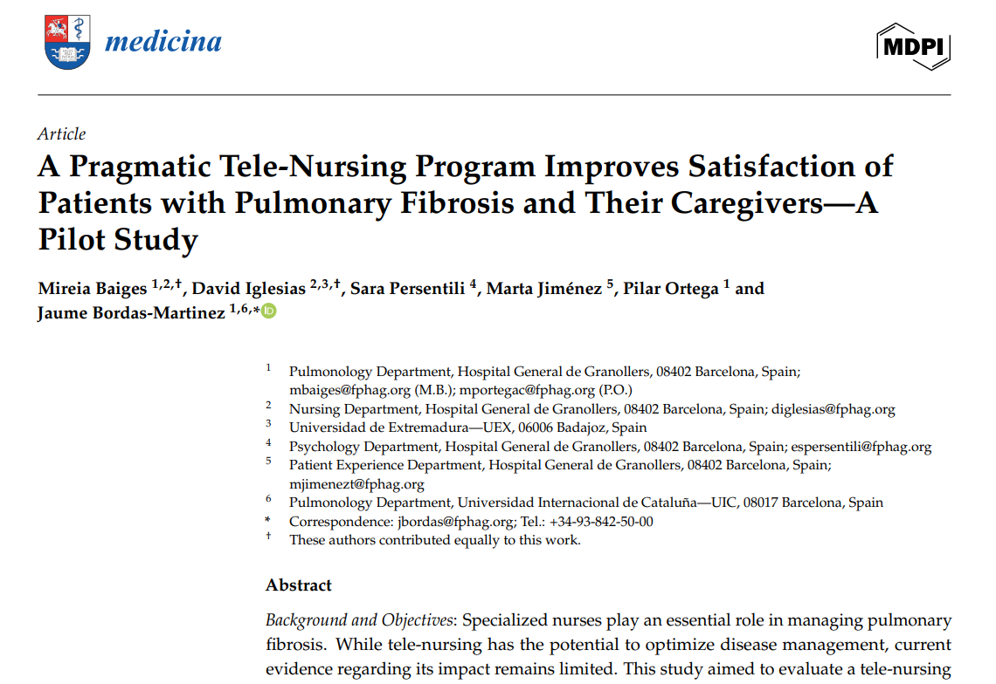
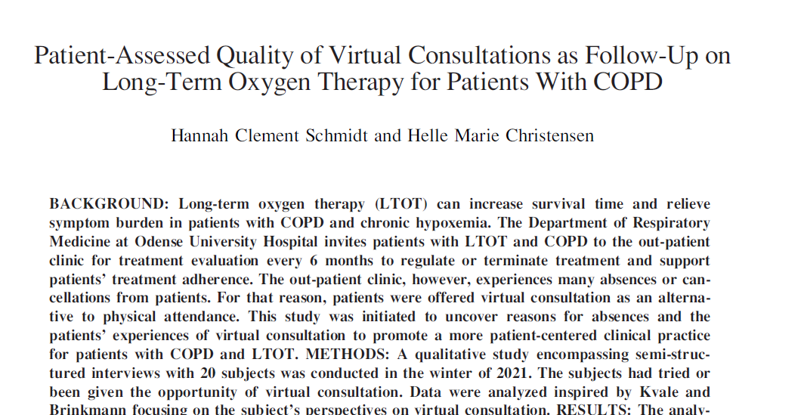
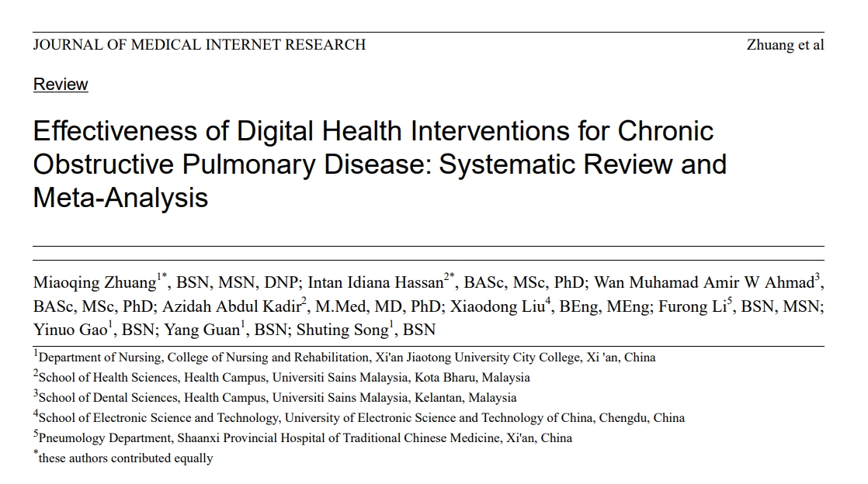
Bagrund for projektet
Notes:
De fleste studier man finder omhandler video i forbindelse med rehabilitering og dermed IKKE bivirkningssamtaler.
Et pilot studie fra Litauen viser at: Regelmæssige telemedicinske løsninger med sygeplejersker øger patienter med IPFs oplevelse af bedre at kunne håndtere deres symptomer (1)
Et studie omkring telemedicinske løsninger til patienter med KOL viste at telemedicinske løsninger er med til at styrke sygdomsmestring og oplevelsen af forbedret livskvalitet (2)
Dansk studie viste: Hverdagen med KOL er præget af begrænset af manglende energi, tid og iltressourcer + Video konsultationer var værdifulde som energibesparelse, mindre stressende, sparrede transporten til hospitalet og mindskede risikoen for smitte med infektioner + Fleste deltager ønsker muligheden for virtuel opfølgning i fremtiden (3)
KILDE:
Baiges M, Iglesias D, Persentili S, Jiménez M, Ortega P, Bordas-Martinez J. A pragmatic tele-nursing program improves satisfaction of patients with pulmonary fibrosis and their caregivers—A pilot study. Medicina (Kaunas). 2025;61(8):1385. doi:10.3390/medicina61081385
Zhuang M, Hassan II, Ahmad WMAW, Abdul Kadir A, Liu X, Li F, Gao Y, Guan Y, Song S. Effectiveness of digital health interventions for chronic obstructive pulmonary disease: Systematic review and meta-analysis. J Med Internet Res. 2025;27:e76323. doi:10.2196/76323
Schmidt HC, Christensen HM. Patient-assessed quality of virtual consultations as follow-up on long-term oxygen therapy for patients with COPD. Respir Care. 2023;68(8):1097–1105. doi:10.4187/respcare.10575

Slide 7
Formål med studiet
Formålet med studiet var at bidrage med viden om patienter med IPF’s oplevelse af brugen af video samtale sammenlignet med telefonsamtale til bivirkningssamtalen

Slide 8

Metode
16 semistrukturerede interviews
Kritisk psykologi som teoretisk ramme
Analyse inspireret af Braun og Clarke
Notes:
Vi interviewede 10 som have gennemgået video og 6 som havde gennemgået telefon 12 uger efter opstart. Alle havde oplevet telefonsamtale 4 uger efter opstart. Alle interviews var telefoninterviews som blev optaget og efterfølgende transskriberede.
Ved brug af kritisk psykologi som teoretisk ramme gav det os indblik i hvordan patienterne oplever deres muligheder med videosamtalen samt hvordan de oplever videosamtalen påvirker deres daglige livsførelse med IPF. Indenfor kritisk psykologi arbejder man ud fra første persons perspektiv. Begrebet førstepersonsperspektiv kræver viden om subjekters handlegrunde til i særlige kontekster under særlige omstændigheder at handle i forhold til hvad disse omstændigheder betyder for dem og deres daglige livsførelse

Slide 9




Resultater
Analysen frembragte 4 temaer
Notes:
Fagprofessionel kommunikation
Teknologiens betydning
Sparre tid og transport
Betydningen af dagliglivsførelse med IPF

Slide 10
Fagprofessionel kommunikation
Det vil sige at skal du føre en video samtale skal du forberede dig lidt mere end hvis du sidder personligt overfor et andet menneske (citat P3)
Notes:
Video skaber en bedre relation sammenlignet med telefon vs. Video gjorde ingen forskel for kommunikationen
Gav mulighed for at man som patient kunne vise udslæt til sygeplejersken(bivirkning til behandlingen)
Video mindsker misforståelser – FIND CITAT !!
Vigtigt at både patienten og personalet er godt forberedt
Nonverbale kommunikation har betydning for relationen
Face 2 face skaber bedre mulighed for at sætte ord på sine tanker
Video skaber rum hvor man er villig til at snakke også om det svære FIND CITAT

Slide 11
Teknologiens betydning
Det bliver lidt mere personligt end hvis du sidder og snakker med en i telefon…(citat P5)
…hvis Der er en der er med som medhører. Du ved for den syge person altså, så er der måske. Også mulighed for bedre. Give nogle spørgsmål eller stille nogle spørgsmål. Som ja den der er syg måske ikke lige tænker over at stille (citat P5)
Notes:
Kendskab til teknologi skaber handleevne vs det er ikke så let når kendskabet til teknologien ikke er så stor
Holding til teknologi er afgørende
Teknikken driller (både hos patienten og sundhedspersonalet)
Billedets størrelse og placering har betydning FIND CITAT!
Hvis det var mere hjemligt ved den sundhedsprofessionelle ville medfører bedre samtale

Slide 12
Sparre tid og transport
Ja, Det er helt klart en kæmpe forskel for os, ja det er færge og køre til Odense og så ned til færgen igen (citat P1)
Notes:
Patienterne oplever det som værdifuldt at samtalen over video sparre dem tid og transport
Oplever at samtaler 12 uger efter opstart af behandling ikke har noget betydning for dem og dermed er overflødig
Oplever at ikke alle fremmødetider kan erstattes af video FIND CITAT

Slide 13
Betydningen af dagliglivsførelse med IPF
Jeg har en kone der kan lave alt de ting hvad jeg ikke kan lave (P11)
Jeg kan jo stadigvæk have dårlig samvittighed over at det er hende (hustru) der skal klippe hækken altså Det har hun ikke selv. Altså det har hun ikke selv ondt af sig selv over (P6)
Notes:
Pårørendes betydning
Pårørende har stor betydning for patientens oplevelse af handleevne
Video giver mulighed for at pårørende kan deltage i samtalen
Pårørende har stor betydning for håndteringen af teknikken omkring videosamtalen
Håndteringsstrategier
Sygdommen IPF har ændret patienternes perspektiv på deres hverdag
Livet skal stadig leves vs. Min tid er begrænset og snarlig udløbsdato FIND CITAT
Komorbiditet
Komorbiditet fylder og begrænser hverdagen
Medicinhåndtering
Behandlingen skaber en tryghed vs. Tabletterne fylder og er irriterende

Slide 14
Konklusion
Video vurderes af patienter som værdifuld og kan bidrage til:
  Skabelsen af en god relation mellem patient og sygeplejerske
  Styrke patienten oplevelse af håndtering af sygdom og evt. bivirkninger i hverdagen
  At kunne spare patienten for tid og transport, hvilket ses som energibesparende
  Videosamtaler vurderes af de fleste patienter med IPF som værdifulde, og nogle oplever virtuelle konsultationer kan erstatte nogle fysiske fremmøde tider.

Slide 15
Perspektivering
Virtuelle iltkontroller fungere allerede på OUH
Hvor kan resultaterne ellers bruges?
  Svarsamtaler ved cancer udredning
  Konsultationer omkring symptomer og behandling med patienter med Astma eller KOL
  Palliation samtaler med patienter med non-maligne lungesygdomme
  Samarbejdsmøder med personale i kommunen
Notes:
Ovenstående er områder hvor vi på lungemedicinsk ambulatorie på OUH tænker at kunne bruge videosamtaler i fremtiden. Vi tænker at videosamtaler skal bruges tværfagligt og tværsektionelt hvor også møder med kommunen kunne tænkes ind for at sikre gode og sammenhængende patientforløb.

Slide 16


